Slide 1
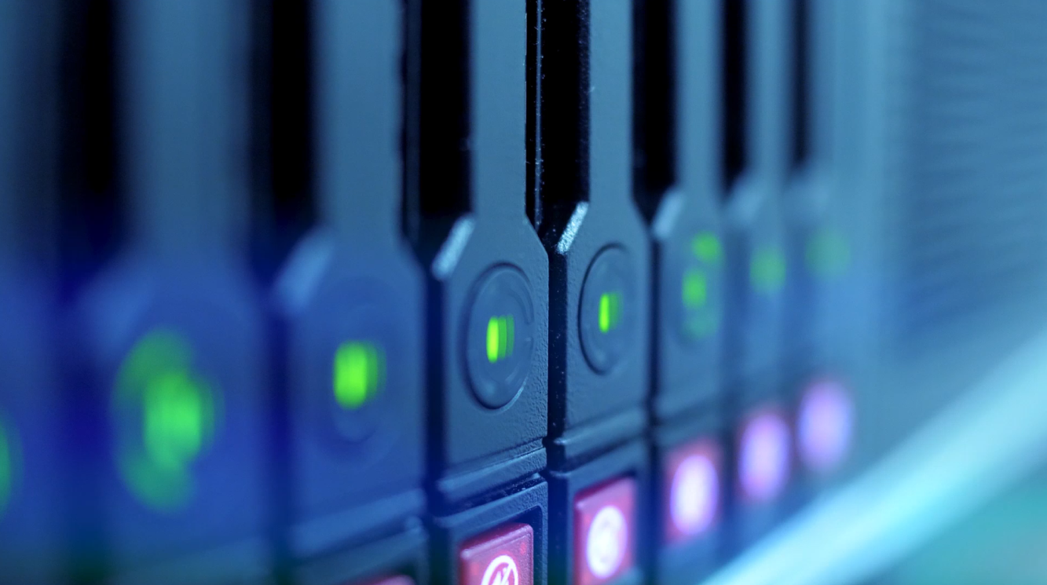
FTP
Martin Kozar

Slide 2
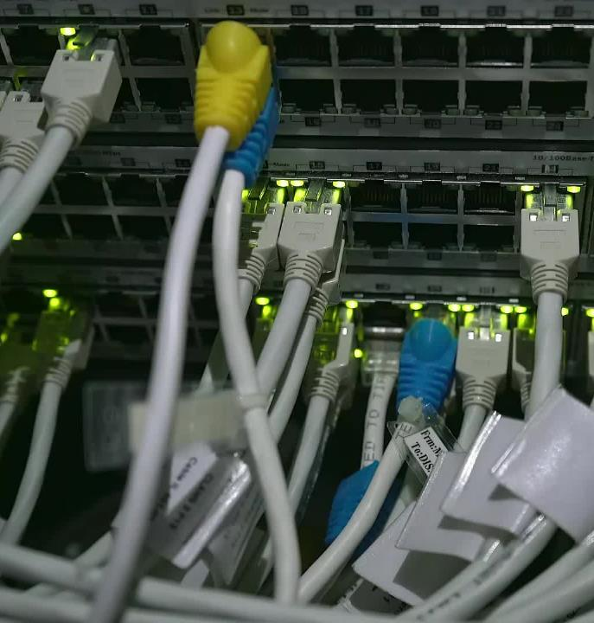
FTP
Komunikační protokol pro přenos souborů mezi počítači pomocí počítačové sítě
Soubory
  Upload
  Download
pokud daný uživatel má pro nahrávání souborů dostatečná přístupová práva

Slide 3

Co je FTP?
FTP je zkratka pro File Transfer Protocol
Jedná se o standardní síťový protokol používaný k přenosu souborů mezi počítači v síti TCP/IP
Architektura klient–server
Využívá oddělená řídicí a datová spojení mezi klientem a serverem
Autentizace uživatelů
  Přihlašovací uživatelské jméno a heslo
  Anonymně

Slide 4

Historie
Původní specifikace – 16. dubna 1971
  Abhayem Bhushanem jako RFC 114
FTP ze začátku používalo NCP
Červen 1980 – nová specifikace (RFC 765) využívající TCP/IP
FTP využívalo 2 porty – problémy v případě firewallů
  21 pro řízení komunikace
  20 pro vlastní datové přenosy
Únor 1994 – RFC 1579 umožňuje pasivní režim
RFC 2228 (1997) bezpečnostní rozšíření
RFC 2428 (1998) podporu IPv6

Slide 5

Jak funguje FTP?
Komunikaci mezi klientem a serverem pomocí příkazů a odpovědí
Klient se připojuje k serveru pomocí TCP/IP, požaduje přenos souborů pomocí příkazů
  GET (stáhnout)
  PUT (nahrát).
Přenos dat - aktivní nebo pasivní, což ovlivňuje způsob, jakým se klient a server připojují a komunikují.
Většina FTP klientů poskytuje uživatelské rozhrání pro snadnou manipulaci

Slide 6
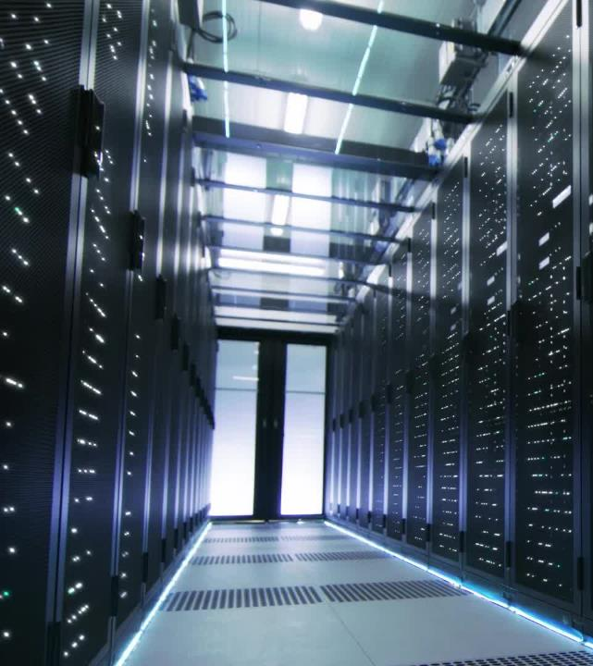
Typy přístupu k FTP
Existují 2 hlavní typy: aktivní a pasivní
Aktivní
  Vyžaduje, aby klient otevřel přenosový port a server se k němu připojil
Pasivní
  Vyžaduje, aby server otevřel datový přenosový port a klient se připojil k tomuto portu.

Slide 7

Zabezpečení
FTP je v základní podobě nešifrovaný
Lze použít několik metod pro šifrování
  FTPS
    Přidává podporu pro šifrování pomocí SSL/TLS
    Zajišťuje, že přenášená data nejsou čitelná pro neoprávněné uživatele
    Používá porty 990 (řídící spojení) 989 (datové spojení)
  SFTP
    Není součástí FTP – jedná se o samostatný protokol
    Využívá šifrování SSH
    Běží na portu 22
    Poskytuje vysokou úroveň zabezpečení a autentizace pomocí klíčů a certifikátů
Bezpečnostní rizika
  Možnost neoprávněného čtení dat, přístupu k souborům

Slide 8
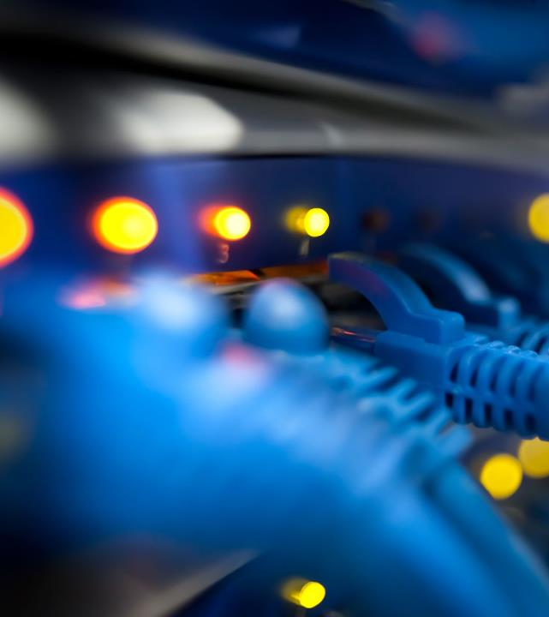
Populární FTP klienti
FileZilla
  Jeden z nejznámějších a nejpoužívanějších
  Multiplatformní (Windows, macOS, Linux)
  Široká škála funkcí
    Drag-and-Drop přenos, správa více přenosů současně
WinSCP (Windows Secure Copy)
  Primárně určený pro přenos pomocí protokolu SCP
  Pouze pro platformu Windows
  Snadný přenos souborů mezi lokálním počítačem a serverem
CuteFTP
  Komerční
  Podporuje šifrované přenosy pomocí SSL/TLS a integrované editory souborů
  Plánování přenosů, synchronizace adresářů, zálohy

Slide 9
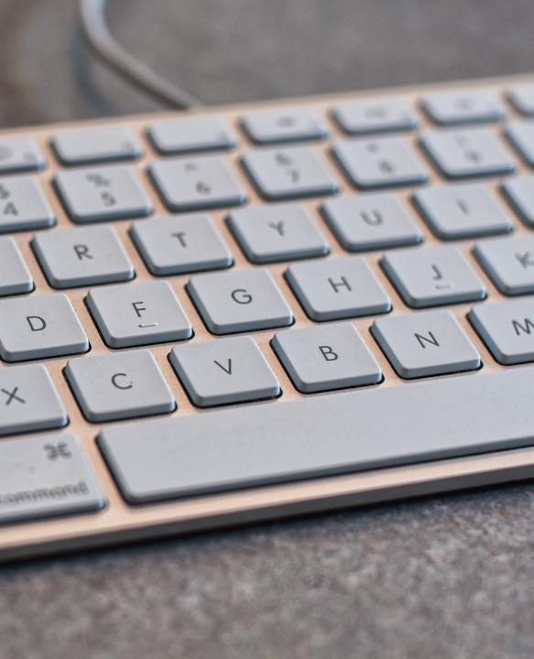
Výhody a nevýhody FTP
Výhody
  Jednoduchost použití
  Rozšířenost – široce používaný a podporovaný protokol
  Kompatibilita s různými operačními systémy
Nevýhody
  Omezené zabezpečení
  Nízká efektivita u velkých souborů
  Riziko neoprávněného přístupu k datům
  Omezená podpora pro moderní funkce

Slide 10
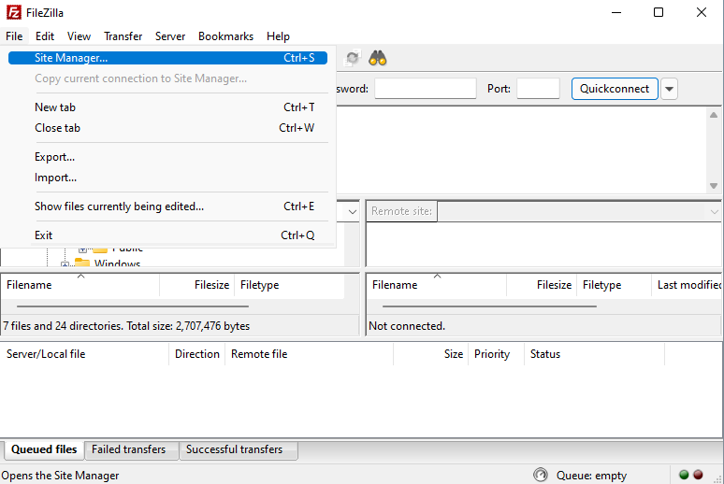
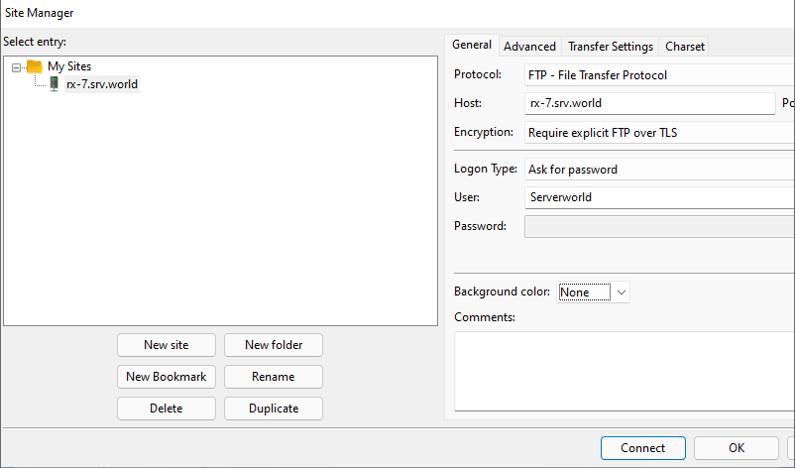
FileZilla
Přidání FTP serveru

Slide 11
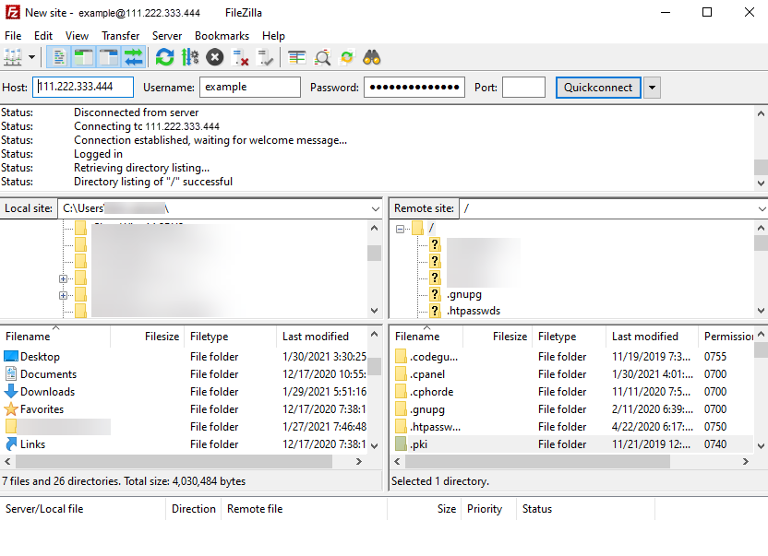

FileZilla

Slide 12
Instalace FTP na Windows server
Windows PowerShell
Copyright (C) Microsoft Corporation. All rights reserved.
# install FTP Server with admin tools
PS C:\Users\Administrator> Install-WindowsFeature Web-FTP-Server -IncludeManagementTools
Success Restart Needed Exit Code Feature Result
------- -------------- --------- --------------
True No Success {FTP Server, FTP Service, IIS Management C...

Slide 13
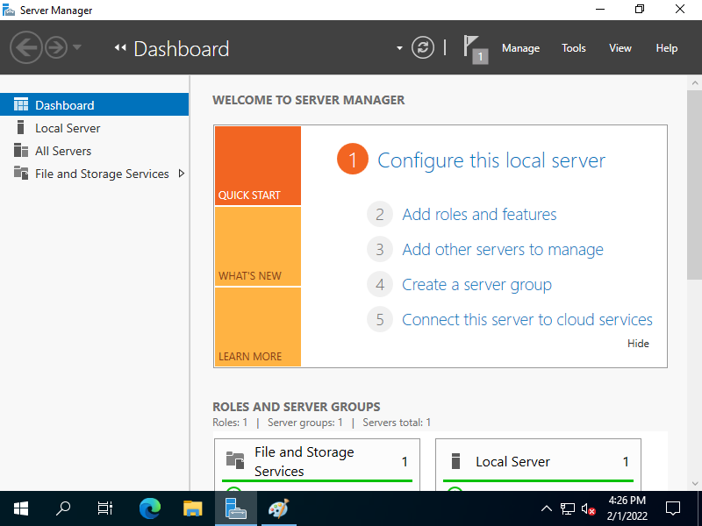
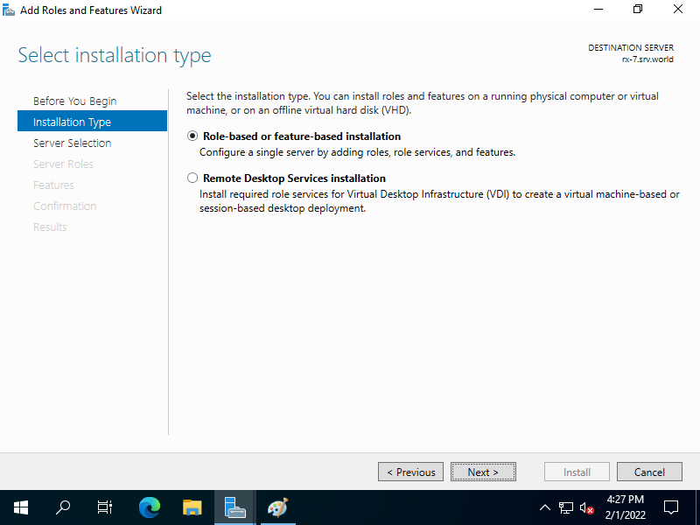
Instalace FTP na Windows server - GUI

Slide 14
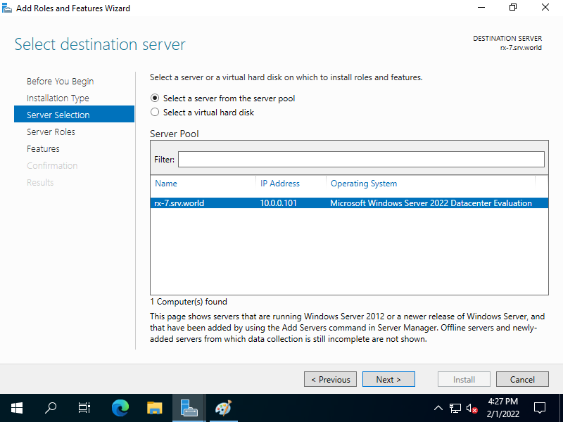
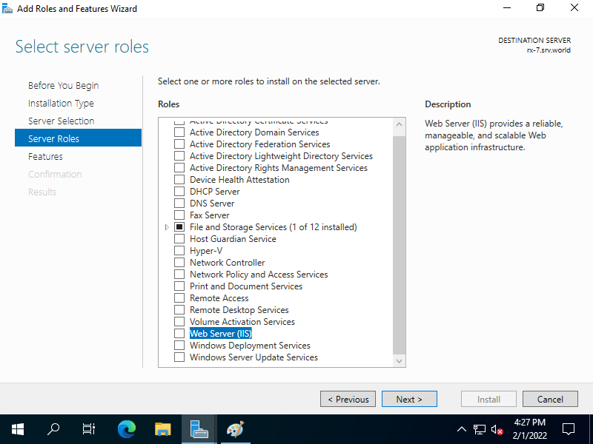
Instalace FTP na Windows server - GUI

Slide 15
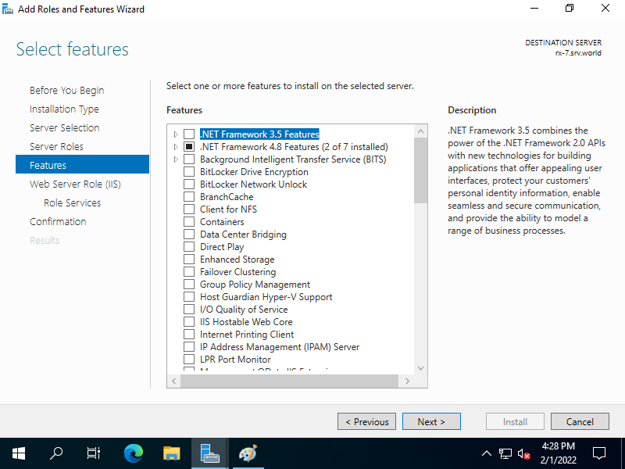
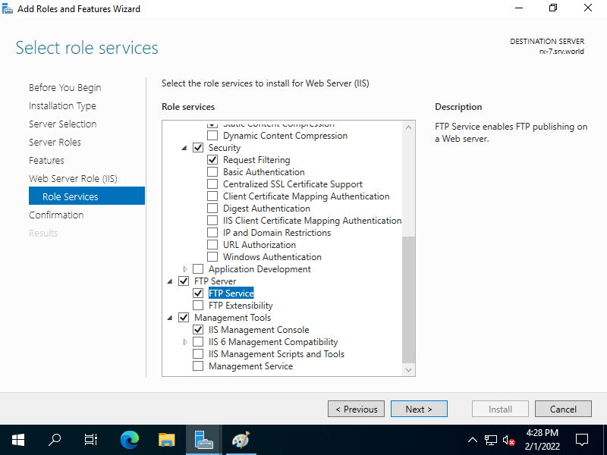
Instalace FTP na Windows server - GUI

Slide 16
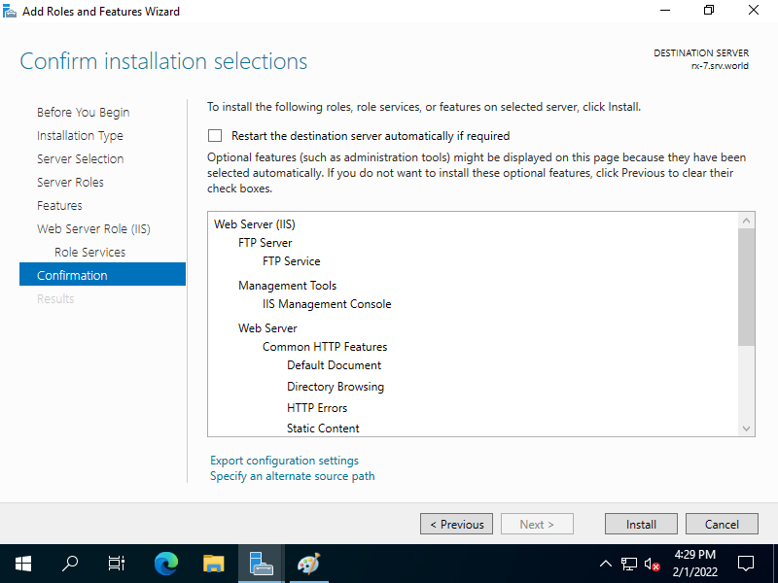
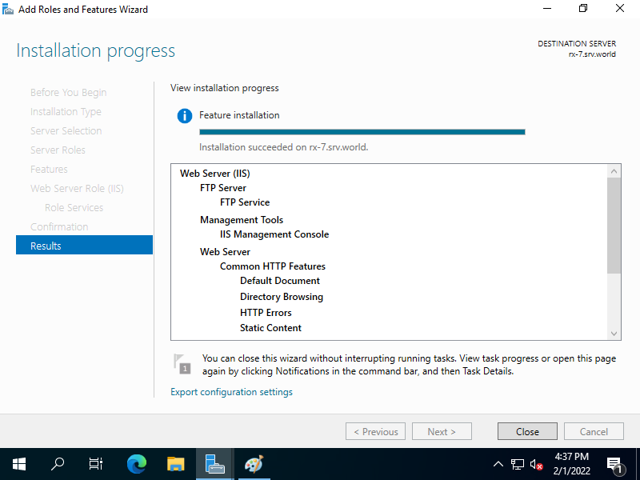
Instalace FTP na Windows server - GUI

Slide 17
Zdroje
https://chat.openai.com/
https://cs.wikipedia.org/wiki/File_Transfer_Protocol
https://en.wikipedia.org/wiki/File_Transfer_Protocol
http://podpora.forpsi.com/kb/a4362/ftp-klienti.aspx
https://www.master.cz/blog/ftp-sftp-smb-protokoly-pro-prenos-souboru-ktery-vybrat/#:~:text=FTPS%20je%20jednou%20z%20mo%C5%BEnost%C3%AD,mohou%20b%C3%BDt%20data%20jednodu%C5%A1eji%20%C4%8Diteln%C3%A1
https://cs.wikipedia.org/wiki/FTPS
https://podpora.shoptet.cz/hc/cs/articles/360003141472-FTP-co-je-to#:~:text=FTP%20neboli%20File%20Transfer%20Protocol,va%C5%A1%C3%ADm%20po%C4%8D%C3%ADta%C4%8Dem%20a%20na%C5%A1%C3%ADm%20serverem.
https://napoveda.czechia.com/clanek/co-je-to-ftp-klient-a-jak-jej-pouzit/
https://www.earchiv.cz/a93/a333c110.php3
https://www.hostgator.com/help/article/how-to-configure-filezilla
https://www.server-world.info/en/note?os=Windows_Server_2022&p=ftp&f=5
https://cs.wikipedia.org/wiki/FileZilla

